Slide 1
SpaceLVG -A továbbfejlesztett SpaceX-
Csapattagok:
Juhász Gábor
Szilágyi Levente
Varga Viktor József

Slide 2
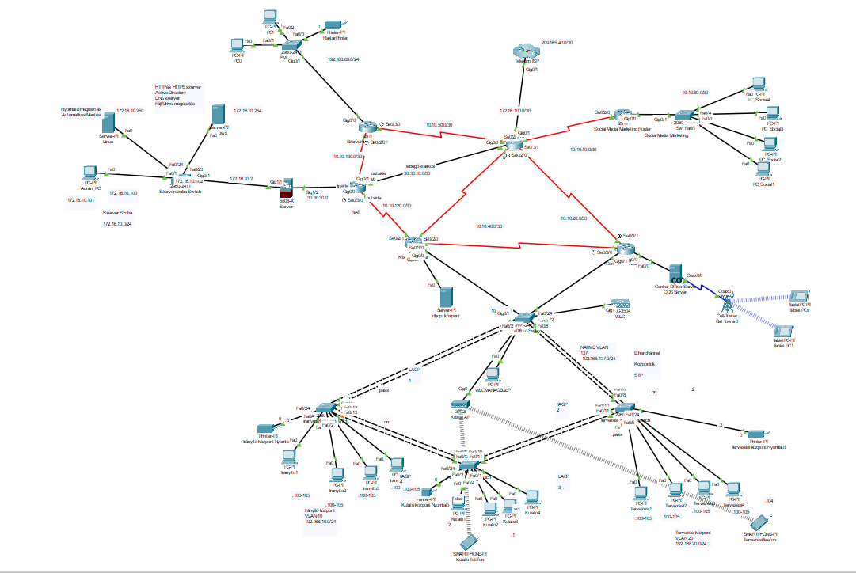
Topológia

Slide 3
Telephelyek
Szerver szoba
Social Media Team
Központok
Irányító központ
Tervezési központ
Kutató központ
Raktár
Cell tower

Slide 4
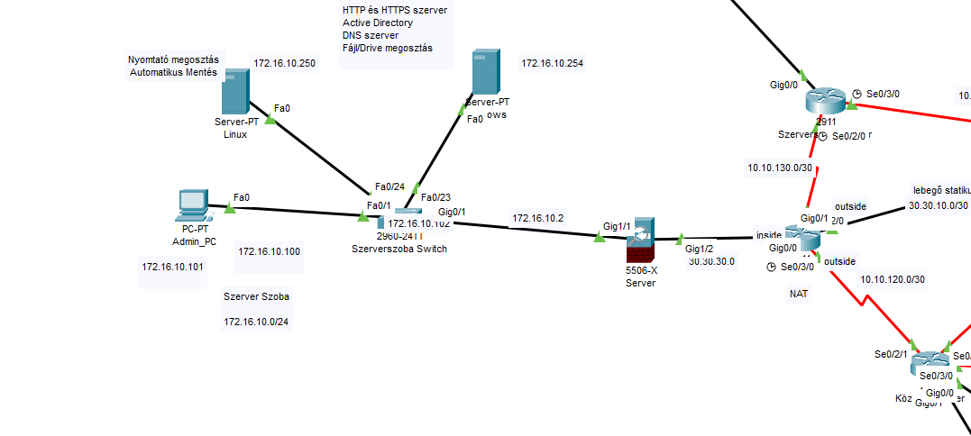
Szerver szoba
Használt eszközök:
1 db 2911 router;
1 db 5506-X tűzfal;
1 db 2960 switch;
1 db PC;
2 db server (1 linux, 1 windows).
Használt technológiák:
Statikus és dinamikus forgalomirányítás (EIGRP)
ACL;
NAT, PAT;

Slide 5
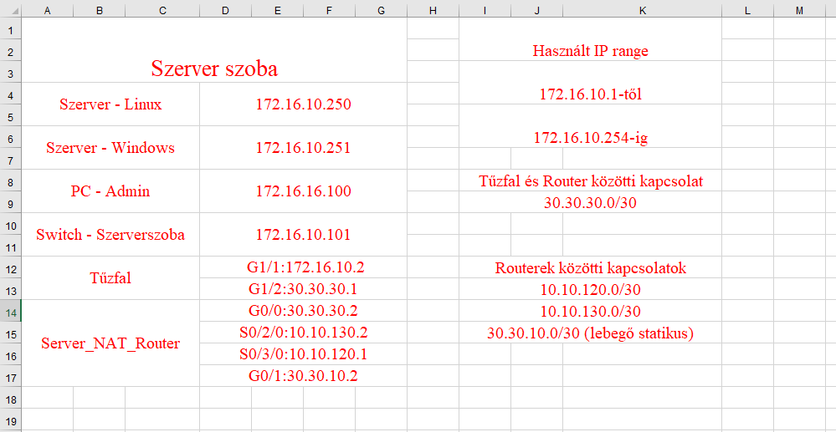
Szerver szoba
Használt technológiák:
Statikus és dinamikus forgalomirányítás (EIGRP);
ACL;
NAT, PAT;
Célok:
Különböző forgalomirányítások
Fix elérhető szerverek
ACL
Címfordítás publikus webszerver elérés céljából

Slide 6
Szerver szoba – Tűzfal konfigurálása
router eigrp 100
eigrp router-id 10.10.10.10
no auto-summary
network 172.16.10.0 255.255.255.0
network 30.30.30.0 255.255.255.252
exit
object network ServerRoom
subnet 172.16.10.0 255.255.255.0
exit
access-list OUT-IN extended permit icmp any any
access-list OUT-IN extended permit tcp any any
access-group OUT-IN in interface outside

Slide 7
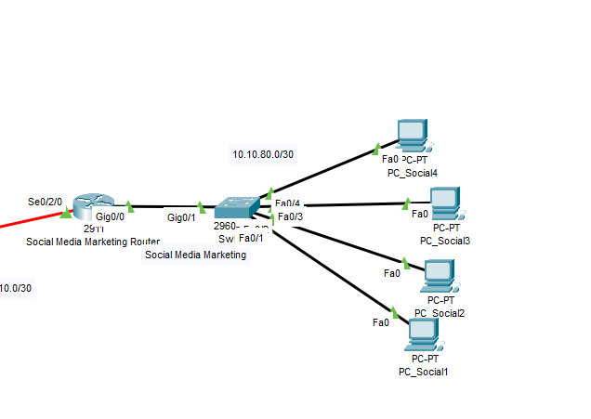
Social Media Team
Használt eszközök:
1 db 2911 router;
1 db 2960 switch;
4 db PC;
Használt technológiák:
IPv4 és IPv6 DHCP (DualStack)
VPN GRE over Ipsec (egyik része)
dinamikus forgalomirányítás (EIGRP)
ACL;

Slide 8
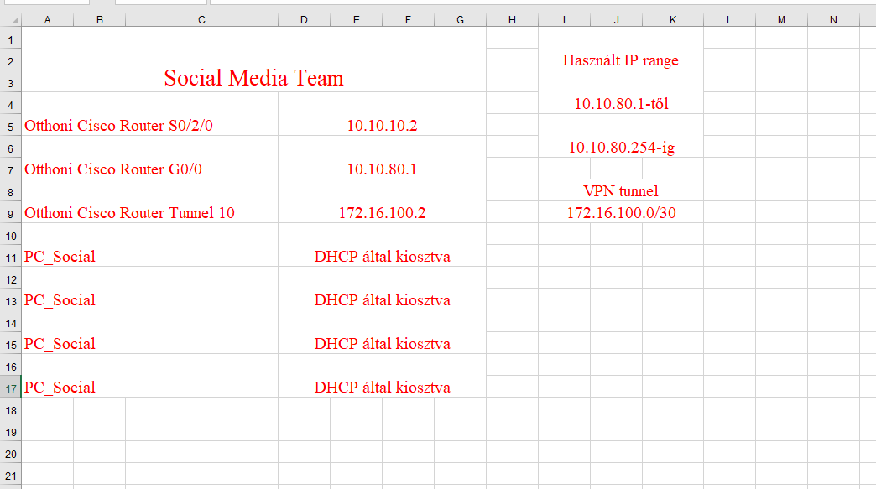
Social Media Team
Használt technológiák:
IPv4 és IPv6 DHCP (DualStack)
VPN GRE over IPsec
dinamikus forgalomirányítás (EIGRP)
ACL;
Egy egyszerű részhálózat DualStack-el felkonfigurálva, felelős az online tevékenységekért, mint a hirdetés.
VPN GRE over Ipsec
Nincs szükség több routerre, felszabadítva sávszélességet,valamint alternatív IP cím használat érdekében.

Slide 9
Social Media Team – Router konfigurálása
DHCP/EIGRP config
route eig 100
eigrp rout 5.5.5.5
no auto
netw 10.10.80.0 0.0.0.255
netw 10.10.10.0 0.0.0.3
pass g0/0
exit
ipv6 uni
ipv6 dhcp pool SMM_pool
address prefix 2001:db8:1:::/64
dns-server 2001:4860:4860::8888
domain-name spacelvg.hu
interface gigabitethernet0/0
ipv6 dhcp server SMM_pool
ipv6 enable
ipv6 nd managed-config-flag
exit
ip dhcp exc 10.10.80.1 10.10.80.20
ip dhcp pool SMM_pool
network 10.10.80.0 255.255.255.0
def 10.10.80.1
dns 172.16.10.254
domain spacelvg.hu

Slide 10
Social Media Team – Router konfigurálása
ACL/VPN config
ip access-list exten block_centers
deny ip 10.10.80.0 0.0.0.3 192.168.10.0 0.0.0.3
deny ip 10.10.80.0 0.0.0.3 192.168.20.0 0.0.0.3
deny ip 10.10.80.0 0.0.0.3 192.168.30.0 0.0.0.3
permit ip any any
exit
int g0/0
ip access-group block_centers in
exit
licens boot modu c2900 tech secu
crypto isakmp policy 10
encryption aes
hash md5
authe pre-share
group 5
lifetime 86400
exit
crypto isakmp key cisco address 10.10.50.1
crypto ipsec transform-set ipsec esp-aes esp-md5-hmac
ip acc ext vpn_control
permit ip 10.10.80.0 0.0.0.255 172.16.10.0 0.0.0.255
exit

Slide 11
Social Media Team – Router konfigurálása
VPN config 2. rész
crypto map terkep 10 ipsec-isakmp
descrip GRE ipsec
set peer 10.10.50.1
set transform-set ipsec
match address vpn_control
exit
int s0/2/0
crypto map terkep
exit
int tunnel 10
ip address 172.16.100.2 255.255.255.252
tunnel source serial0/2/0
tunnel desti 10.10.50.1
tunnel mode gre ip
exit

Slide 12
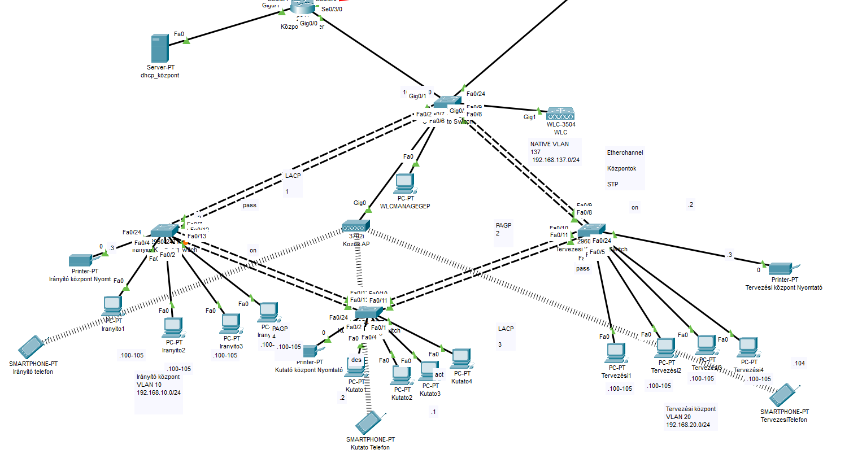
Központok
Használt eszközök:
2 db 2911 router;
4 db 2960 switch;
13 db PC;
1 db 3504 WLC;
1 db 3702i AP;
3 db telefon;
1 db szerver;
3 db nyomtató
Használt technológiák:
IPv4 DHCP
2. és 3. rétegbeli redundencia;
Dinamikus forgalomirányítás (EIGRP)
Vezeték nélküli hálózat AP-val és WLC-vel
VLAN
VTP

Slide 13
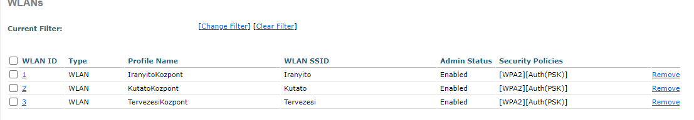
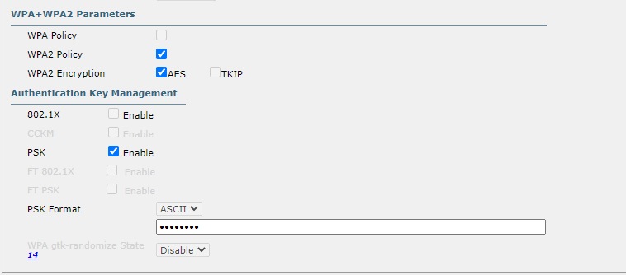
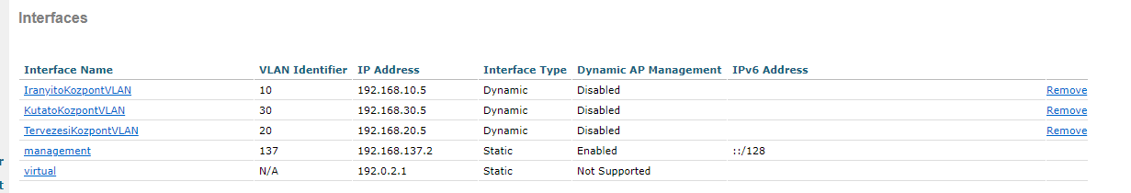
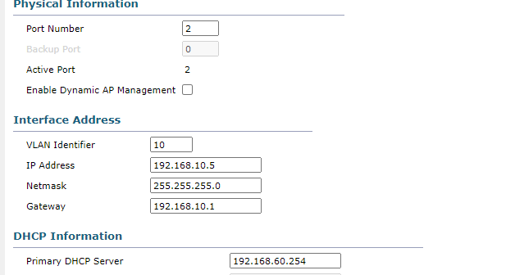

WLC config

Slide 14
VTP/VLAN Switchek Config
Irányító Központ Switch
Kutató Központ Switch
Tervező Központ Switch
Összekötő Switch 1
vtp mode client
vtp domain SpaceLVG.com
vtp pass class123
ex
vtp mode client
vtp domain SpaceLVG.com
vtp pass class123
ex
vtp mode client
vtp domain SpaceLVG.com
vtp pass class123
ex
vlan 10
name Irányító
vlan 20
name Kutató
vlan 30
name Tervező
int r fa0/1-2
swit mode acc
swit acc vlan 20
int r fa0/4-5
swit mode acc
swit acc vlan 20
int r fa0/3, fa0/6-7, fa0/12-24
swit mode acc
swit acc vlan 999
sh
ex
int r fa0/1-2
swit mode acc
swit acc vlan 10
int r fa0/4-5
swit mode acc
swit acc vlan 10
int r fa0/3, fa0/8-11, fa0/14-24
sh
ex
int r fa0/1-2
swit mode acc
swit acc vlan 30
int r fa0/4-5
swit mode acc
swit acc vlan 30
int r fa0/3, fa0/8-9, fa0/14-24
swit mode acc
swit acc vlan 999
sh
ex
vtp mode server
vtp domain SpaceLVG.com
vtp pass class123
vtp ver 2
ex

Slide 15
Etherchannel Switchek Config
Irányító Központ Switch
Kutató Központ Switch
Tervező Központ Switch
Összekötő Switch 1
int r fa0/12-13
swit mode trunk
channel-g 1 mode on
ex
int port-channel 1
swit mode trunk
swit trunk allow vlan 10,20,30,137,999
swit trunk nat vlan 137
int r fa0/6-7
swit mode trunk
channel-g 4 mode pass
ex
int port-channel 4
swit mode trunk
swit trunk allow vlan 10,20,30,137,999
swit trunk nat vlan 137
int r fa0/12-13
swit mode trunk
channel-g 1 mode des
ex
int port-channel 1
swit mode trunk
swit trunk allow vlan 10,20,30,137,999
swit trunk nat vlan 137
int r fa0/10-11
swit mode trunk
channel-g 2 mode act
ex
int port-channel 2
swit mode trunk
swit trunk allow vlan 10,20,30,137,999
swit trunk nat vlan 137
int r fa0/10-11
swit mode trunk
channel-g 2 mode pass
ex
int port-channel 2
swit mode trunk
swit trunk allow vlan 10,20,30,137,999
swit trunk nat vlan 137
int r fa0/8-9
swit mode trunk
channel-g 3 mode on
ex
int port-channel 3
swit mode trunk
swit trunk allow vlan 10,20,30,137,999
swit trunk nat vlan 137
int r fa0/8-9
swit mode trunk
channel-g 3 mode des
ex
int port-channel 3
swit mode trunk
swit trunk allow vlan 10,20,30,137,999
swit trunk nat vlan 137
int r fa0/6-7
swit mode trunk
channel-g 4 mode act
ex
int port-channel 4
swit mode trunk
swit trunk allow vlan 10,20,30,137,999
swit trunk nat vlan 137

Slide 16
Központi Router
Irányító Központ Switch
Kutató Központ Switch
Tervező Központ Switch
Összekötő Switch 1
vtp mode client
vtp domain SpaceLVG.com
vtp pass class123
ex
vtp mode client
vtp domain SpaceLVG.com
vtp pass class123
ex
vtp mode client
vtp domain SpaceLVG.com
vtp pass class123
ex
vtp mode server
vtp domain SpaceLVG.com
vtp pass class123
vtp ver 2
ex

Slide 17
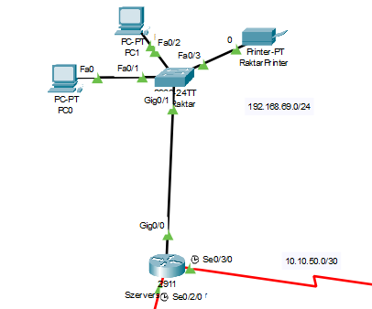
Raktár
Használt eszközök:
1 db 2911 router;
1 db 2960 switch;
2 db PC;
1 db nyomtató
Használt technológiák:
dinamikus forgalomirányítás (EIGRP)
VPN GRE over IPsec

Slide 18
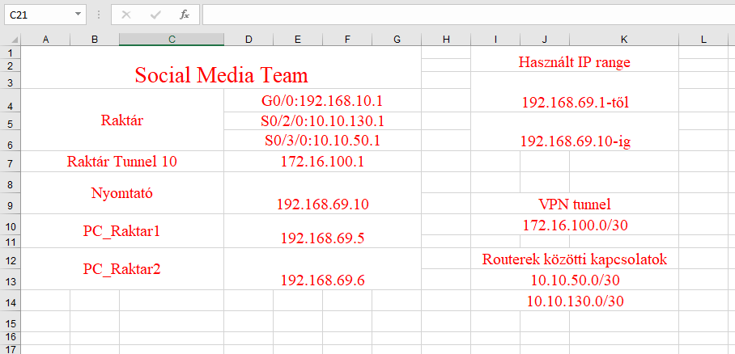
Raktár
Használt technológiák:
dinamikus forgalomirányítás (EIGRP)
VPN GRE over IPsec
Egy növekvő cégnél sosem árt egy
raktár backup eszközökkel,
a legrosszabbra is felkészülve.

Slide 19
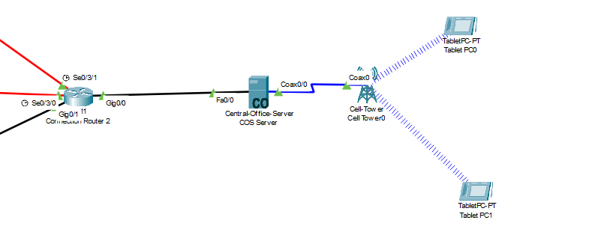
Cell Tower
Használt eszközök:
1 db 2911 router;
1 db COS server
1 db cell tower
2 db tablet
Használt technológiák:
IPv4 DHCP;
dinamikus forgalomirányítás (EIGRP)

Slide 20
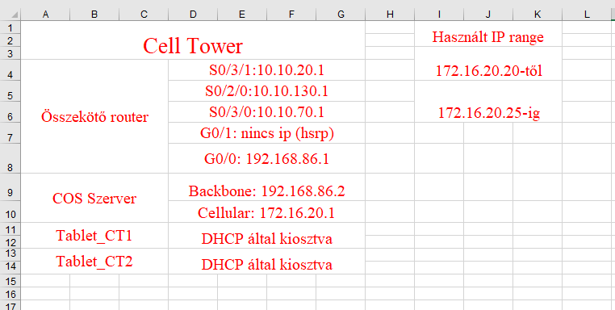
Cell Tower
Használt technológiák:
IPv4 DHCP;
dinamikus forgalomirányítás (EIGRP)

Slide 21
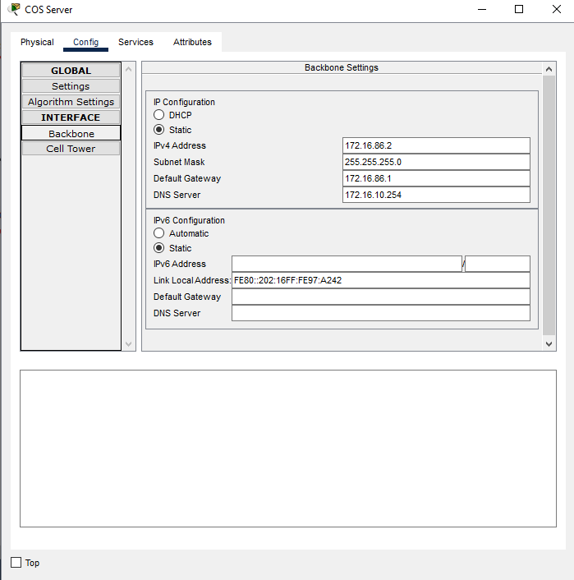
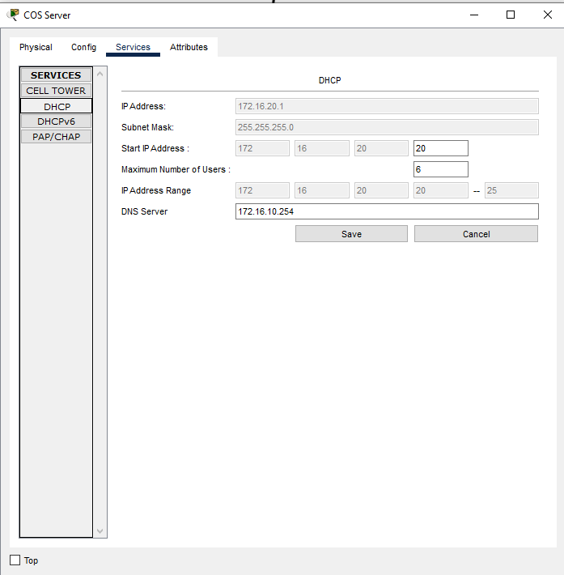
Cell Tower – COS Szerver

Slide 22
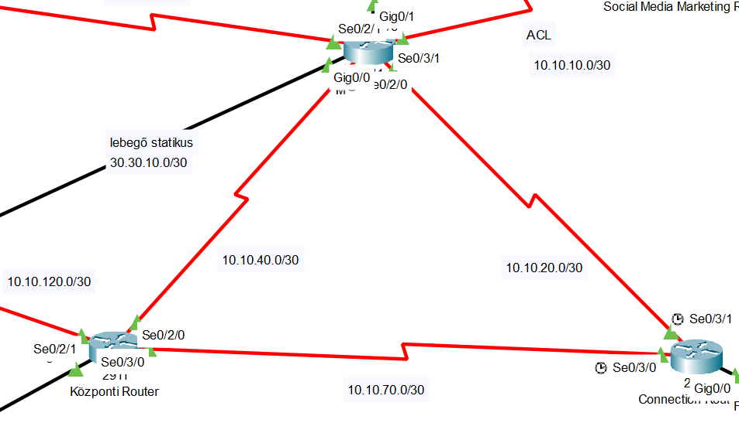
Manager központ
Használt eszközök:
3 db 2911 router;
Használt technológiák:
dinamikus és statikus forgalomirányítás (EIGRP);
PPP összeköttetés;
HSRP (2 alsó router);

Slide 23
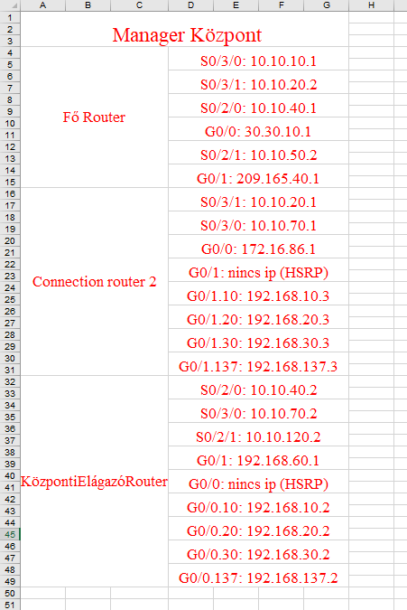
Manager központ
Használt technológiák:
dinamikus és statikus forgalomirányítás (EIGRP);
PPP összeköttetés;
HSRP;
A három középső router felel a kommunikáció végbe menéséért,
több különböző technológiával, mint például a HSRP és a lebegő
statikus forgalomirányítás. Ezekhez a routerekhez kapcsolódnak a részhálózatok,
melyek mind más feladatot látnak el

Slide 24
Manager központ
ip route 0.0.0.0 0.0.0.0 30.30.10.2 100
route eig 100
eigrp rout 1.1.1.1
no auto
redistribute static
netw 10.10.50.0 0.0.0.3
netw 10.10.40.0 0.0.0.3
netw 10.10.20.0 0.0.0.3
netw 10.10.10.0 0.0.0.3
netw 209.165.40.0 0.0.0.3
exit
route eig 100
eigrp rout 2.2.2.2
no auto
redistribute static
netw 10.10.120.0 0.0.0.3
netw 10.10.40.0 0.0.0.3
netw 10.10.70.0 0.0.0.3
netw 192.168.10/20/30/137.0 0.0.0.255
exit
route eig 100
eigrp rout 3.3.3.3
no auto
redistribute static
netw 10.10.70.0 0.0.0.3
netw 10.10.20.0 0.0.0.3
netw 172.16.86.0 0.0.0.255
netw 192.168.10/20/30/137.0 0.0.0.255
exit

Slide 25
Manager központ- hsrp
Connection Router 2
KözpontiElágazóRouter
int g0/1.10
enc dot 10
ip add 192.168.10.3 255.255.255.0
stand 10 ip 192.168.10.1
stand 10 pri 100
stand 10 pre
exit
int g0/1.20
enc dot 20
ip add 192.168.20.3 255.255.255.0
stand 20 ip 192.168.20.1
stand 20 pri 100
stand 20 pre
exit
int g0/0.10
enc dot 10
ip add 192.168.10.2 255.255.255.0
stand 10 ip 192.168.10.1
stand 10 pri 110
stand 10 pre
ip help 192.168.60.254
exit
int g0/0.20
enc dot 20
ip add 192.168.20.2 255.255.255.0
stand 20 ip 192.168.20.1
stand 20 pri 110
stand 20 pre
ip help 192.168.60.254
exit

Slide 26
Manager központ- ppp
username MR password cisco123
interface Serial0/3/1
encapsulation ppp
ppp authentication pap
ppp pap sent-username CR2 password cisco123
no shutdown
exit
username CR2 password cisco123
interface Serial0/3/1
encapsulation ppp
ppp authentication pap
ppp pap sent-username MR password cisco123
no shutdown
exit

Slide 27
Köszönjük a figyelmet!
Juhász Gábor, Szilágyi Levente, Varga Viktor József

